Slide 1
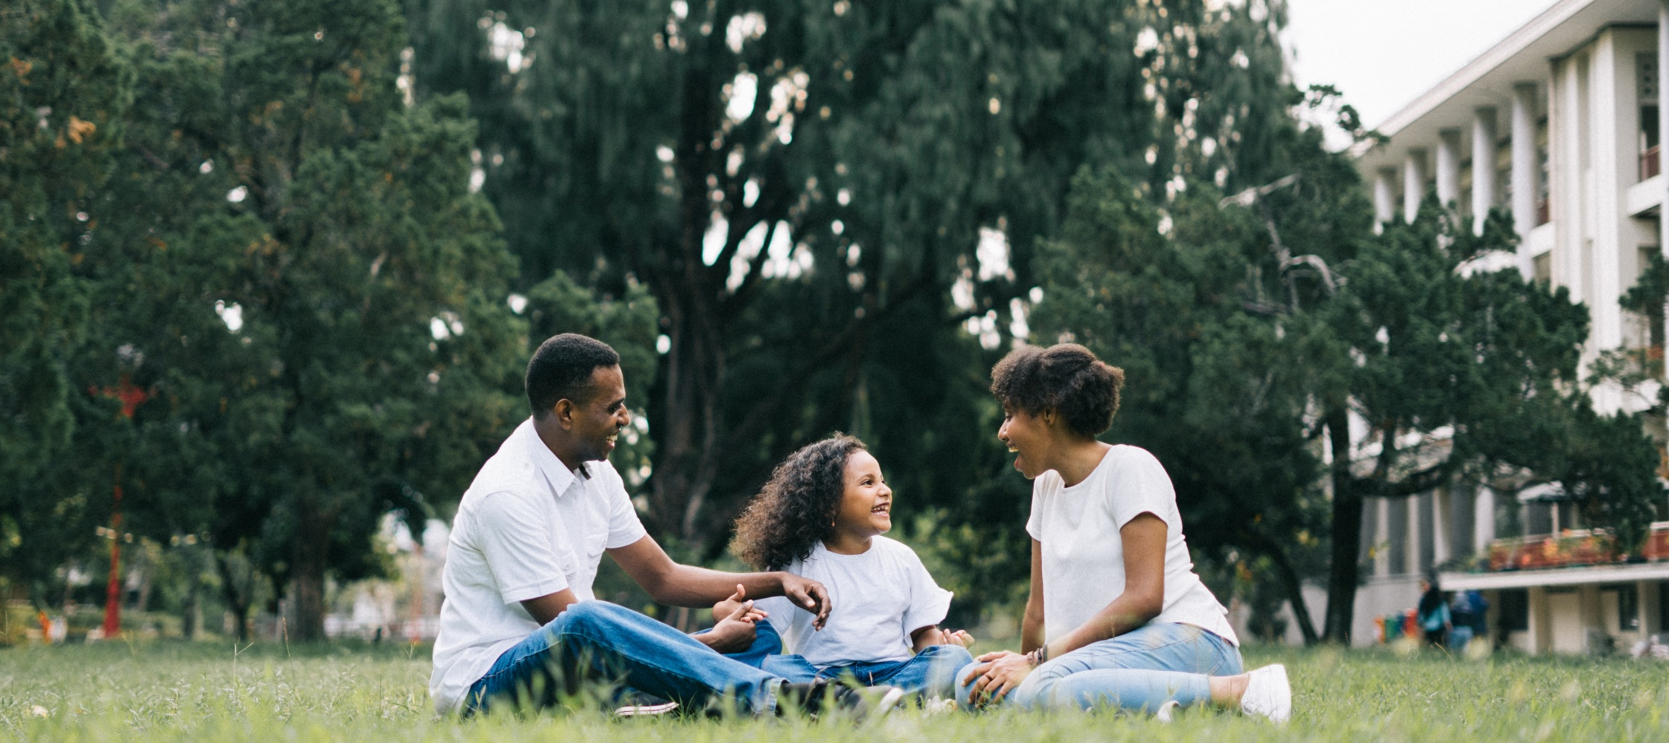
^{FAMILIAS FORMANDO DISCÍPULOS}
PLAN PARA LA LECCIÓN DE LA SEMANA 1

Slide 2
TEMA: LA IGLESIA DOMÉSTICA Y LOS PADRES COMO PRIMEROS EDUCADORES DE LA FE
^{REFERENCIAS:}
CCC PASSAGES:
CREDO
LITURGIA
VIDA
ORACIÓN
^{CIC: 2223}
^{Pr 22,} ⁶
^{Ef 6,} ¹⁻⁴
núm.
⁵³¹⁻⁵³⁴
núm.
¹⁶⁵⁵⁻¹⁶⁵⁸
núm.
²²¹⁴⁻²²³³
núm.
²⁶⁸⁵
&
²⁶⁸⁸

Slide 3
^{Oración inicial}
¡O Señor!, bendecimos tu nombre,
Tú que enviaste a tu Hijo encarnado
^{a ser parte de una familia,}
para que al vivir su vida en ella
pudiera experimentar sus preocupaciones
^{y sus alegrías.}
^{Te pedimos Señor,}
que protejas y cuides a esta familia,
para que, en la fortaleza de tu gracia,
sus miembros puedan disfrutar de la prosperidad,
^{poseer el don de tu paz y,}
^{como Iglesia viva en el hogar,}
dar testimonio en este mundo de tu gloria.
Te lo pedimos por Jesucristo Nuestro Señor.
Catholic Household Blessings & Prayers © 2007, USCCB Publishing. All rights reserved.
Used with permission of the International Commission on English in the Liturgy Corporation.

Slide 4
^{ROMPEHIELOS}
^{1ª Opción: Sueño de Infancia}
Compartan un sueño de infancia (lo que quieren/querían ser o hacer cuando crezcan/crecieran). Después reflexionen de qué manera ese sueño se relaciona con sus aspiraciones actuales.
2ª Opción: La Máquina del Tiempo
Si usted pudiera viajar a través del tiempo, ¿Qué período le gustaría visitar y por qué?
Si hubiera una persona con quien pudiera encontrarse nuevamente, ¿Quién sería y por qué?

Slide 5
¿Quién te enseñó acerca de Dios y nuestra fe?

Slide 6
^{El Tema}
La Iglesia Doméstica y los Padres
^{como} ^{los educadores primarios}

Slide 7
^{CONTENIDO}
Puntos del video: aprendizaje de la fe en casa y vivencia en un ambiente rico en tradiciones católicas, es indispensable para nutrir la vida de fe personal.
“Iglesia Doméstica” - Es en el hogar en dónde encontramos a Jesús y a nuestra fe y nuestras parroquias apoyan a las familias en esa vida de fe.
Los padres son los “educadores primarios” en la fe y que nadie está mejor ataviado o posicionado para enseñar la fe a sus hijos.
Ejemplo: la experiencia de orar, asistir a Misa, aprender y trabajar desde la casa durante la crisis del Covid-19. Nuestros hogares son verdaderas iglesias - iglesias domésticas- en donde encontramos a Jesús.
Nuestros hogares son lugares “en donde la ternura, el perdón, el respeto y la fidelidad” puedan crecer y florecer.
Vida de Jesús vivió la mayor parte de Su vida en la tierra en la intimidad, las alegrías, los trabajos y los sufrimientos de la vida familiar.
Dios Hijo vino a nosotros a través de una familia, la Sagrada Familia, y al hacerlo se unió de cierta manera a cada familia. Jesús está con nosotros. Su presencia y gracia en los sacramentos convierte a nuestras familias en Iglesias Domésticas
¡Señor, ayúdanos a confiar más en Ti y en Tu gracia, y a que podamos compartirte como María y José, con el mundo!

Slide 8
^{Conversación EN FAMILIA}
¿Quién, en tu familia, te enseña o te ha enseñado más sobre Dios?
Primero en la familia se reflexiona juntos y conversa privadamente sobre la pregunta
Luego se comparte en el grupo grande

Slide 9
Misión
Paso 1:
Actividades
Misioneras
Las Actividades Misioneras se hacen en casa durante la Semana 2 y se comparten la reunión de familias de la Semana 3.
^{Paso 2:}
^{Explicacián de la Actividad}
Vean este video y preparen un lugar de oración en su casa.
^{Paso 3:}
^{Las Familias Comparten}
Cada familia presentará un ejemplo visual para compartir con las demás familias de cómo prepararon su lugar de oración y cómo están llevando su vida de oración.

Slide 10
^{REPASO y} ^{ORACIÓN FINAL}
^{Metas de la lección}
Expectativas para las semanas 2 y 3
Opción 1: Oren juntos el Padre Nuestro
Opción 2: Señor, bendice a cada una de las familias que se han reunido el día de hoy. Ayúdanos a acercarnos a ti cada vez más. Te lo pedimos en el nombre de Jesucristo Nuestro Señor, Amén.

